Slide 1


Puracé y Coconucos. Colombia
Los Coconucos se localizan en el zona centro oriental del departamento del Cauca en el municipio de Puracé. Son habitantes de los Andes en la vertiente occidental de la Cordillera Central. Su territorio se encuentra en la margen derecha de la Zona del río Cauca; en un rango de altitud entre los 2400 y más de 4000 m.s.n.m. Al oriente limita con las grandes alturas de la Sierra Nevada de los Coconucos, en donde se destaca el Volcán Puracé, el Volcán Pan de Azúcar, y el Pico de Paletará. Los Coconuco están dentro de los resguardos de Coconucos y Puracé, y el área de influencia del cabildo de Paletará. La comunidad de Paletará está considerada como una comunidad civil, es decir que timen cabildo como autoridad indígena pero su territorio no esta cobijado bajo la figura jurídica del Resguardo. Los Resguardos de Coconucos y Puracé abarcan los pisos térmicos frío (2.400 - 3.000 m.s.n.m.) y páramo (más de 3.000 m.s.n.m.). La zona de influencia del cabildo de Paletará se encuentra entre los (2.900 - 3.200 m.s.n.m.).
Dentro de los territorios de los Coconuco se encuentra la reserva forestal Parque Nacional de Puracé, creado por el Instituto Nacional de Conservación del Medio Ambiente y Recursos Naturales (INDERENA). En esta reserva es donde predomina la flora silvestre.

Slide 2
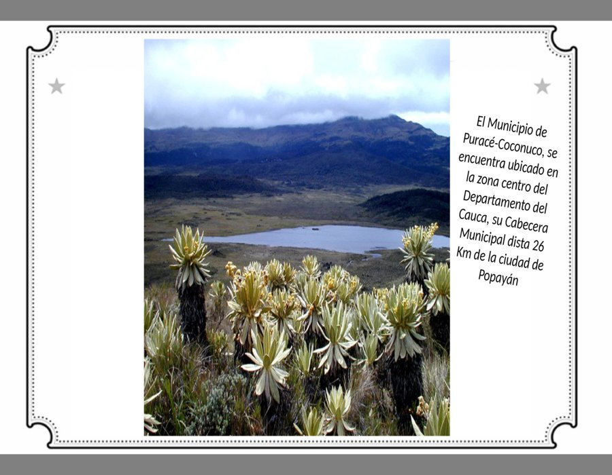

Slide 3
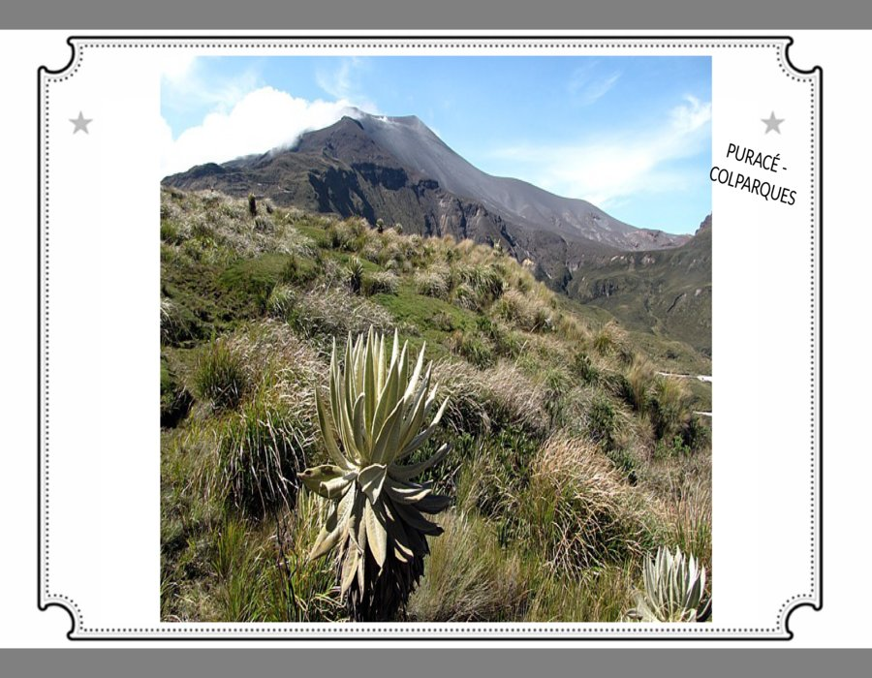

Slide 4
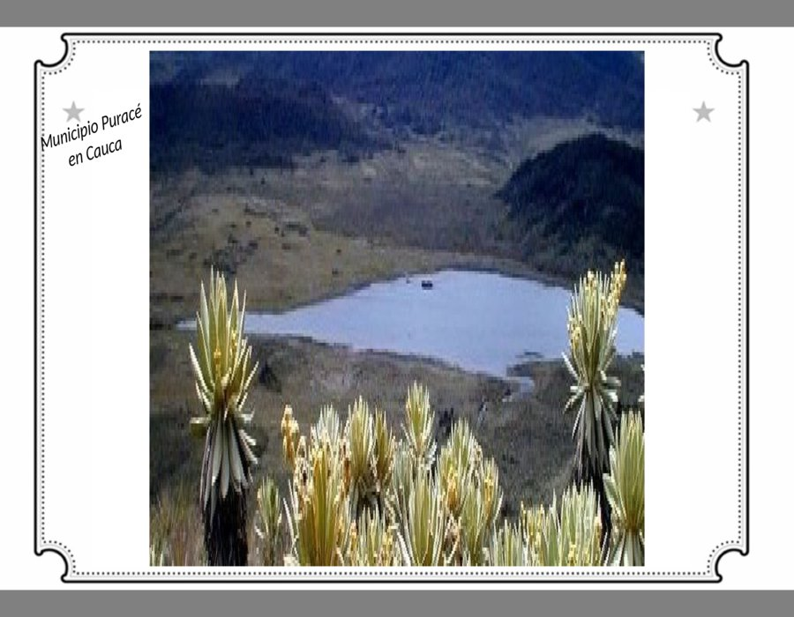

Slide 5
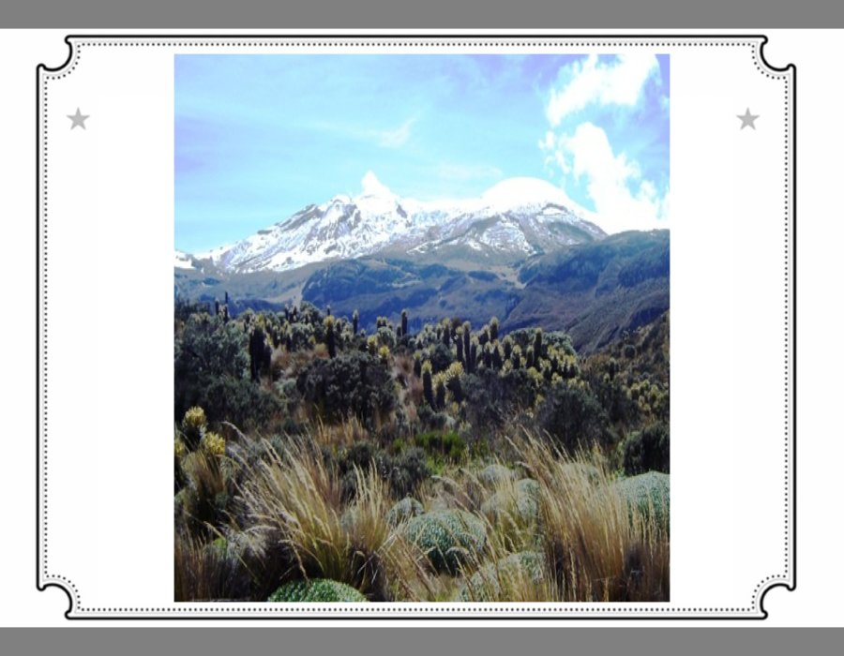

Slide 6
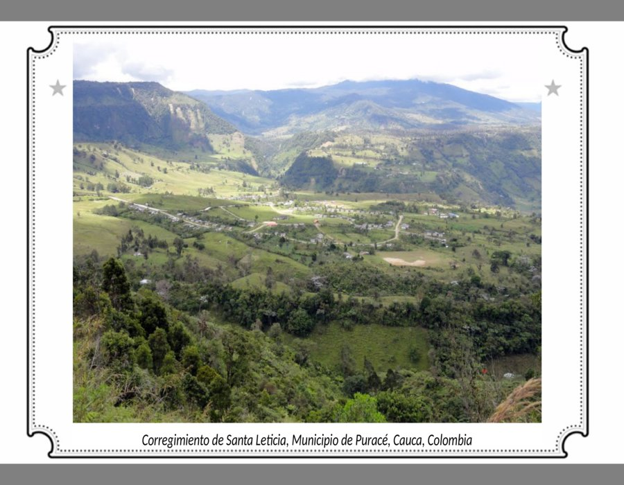

Slide 7
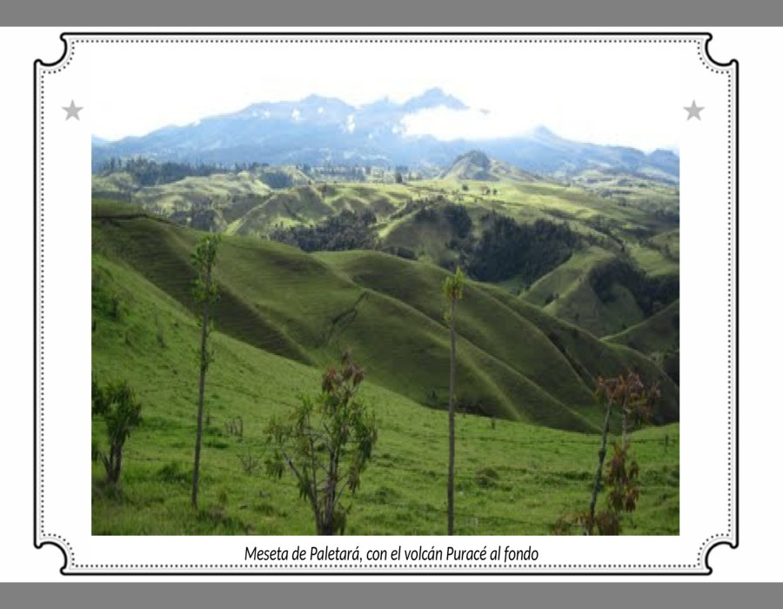

Slide 8
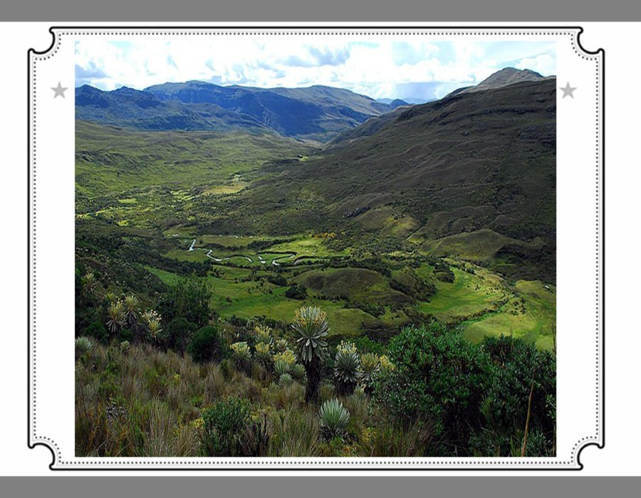

Slide 9
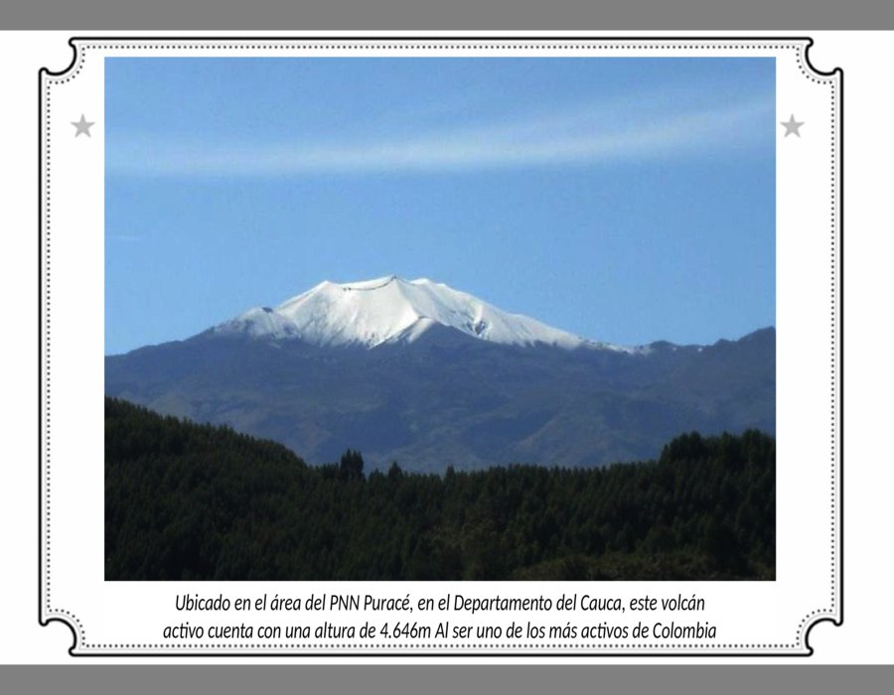

Slide 10
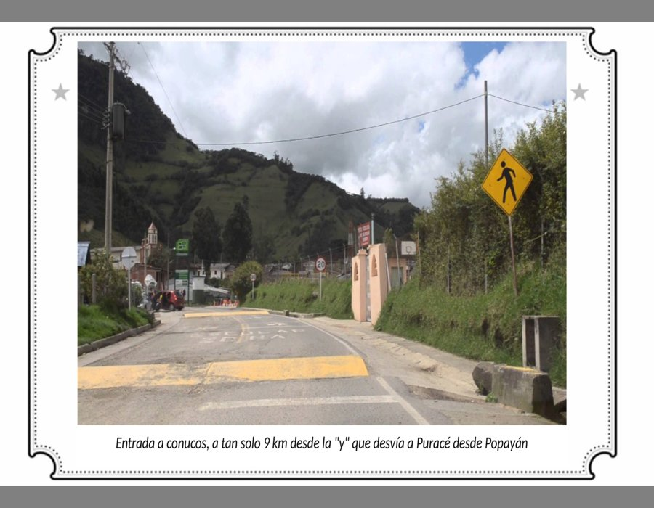

Slide 11
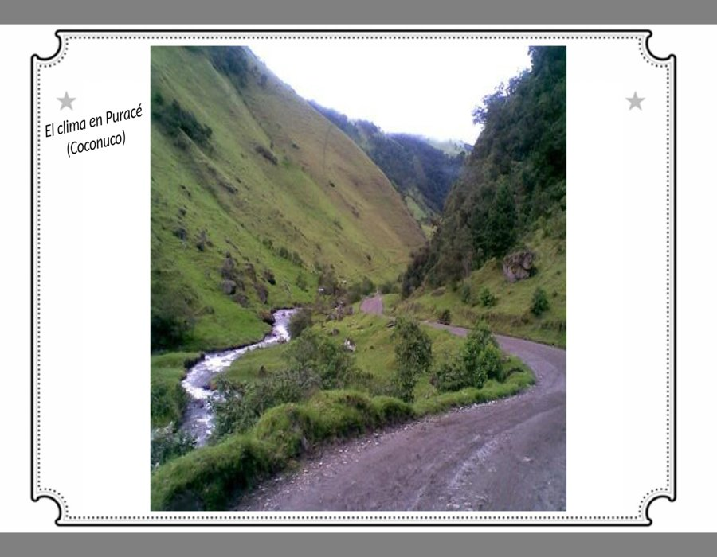

Slide 12
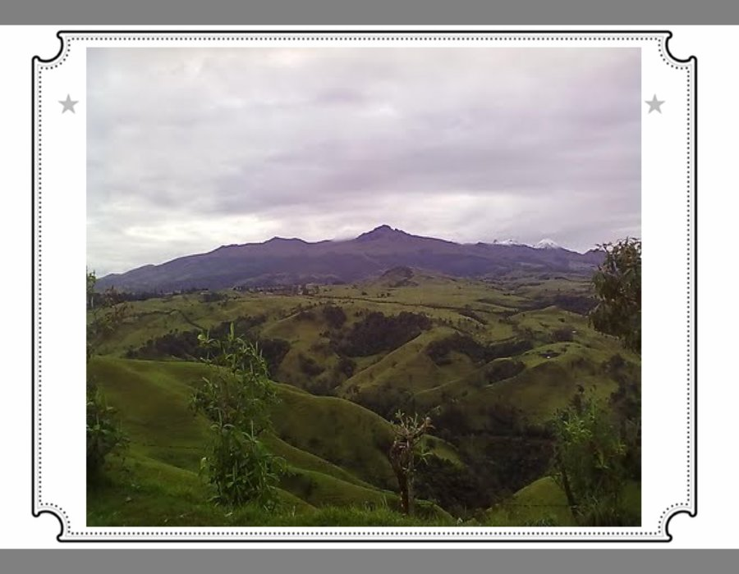

Slide 13
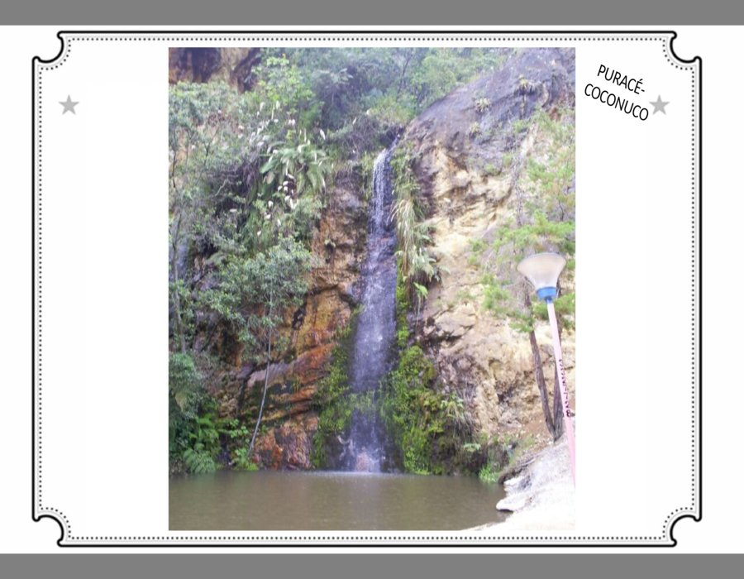

Slide 14
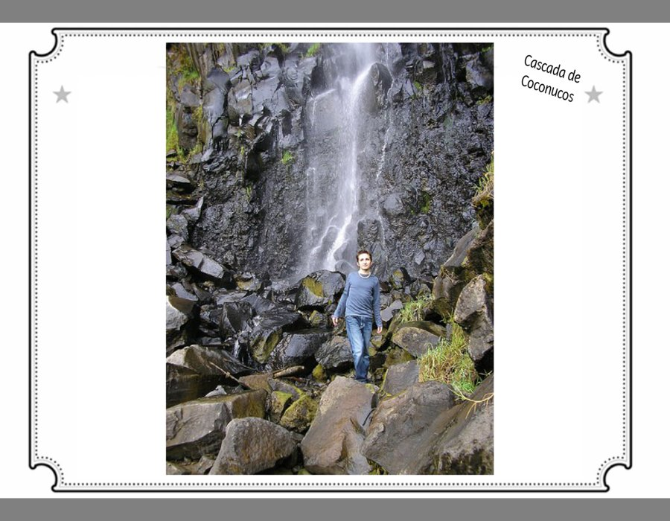

Slide 15
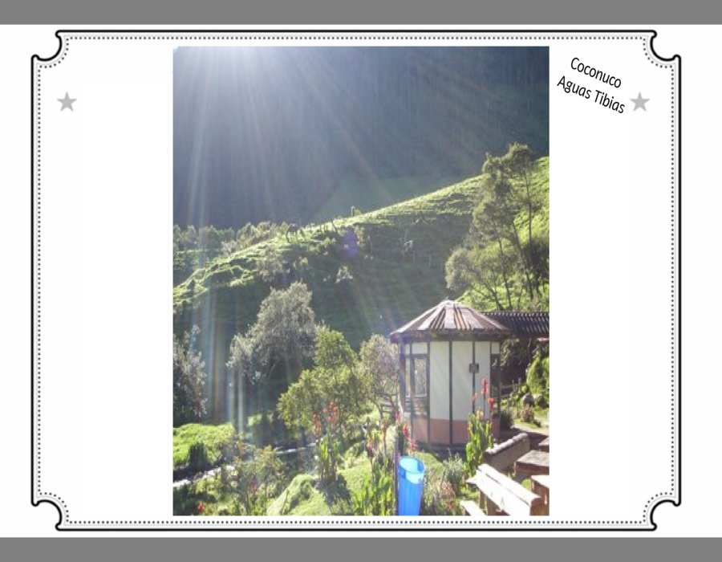

Slide 16
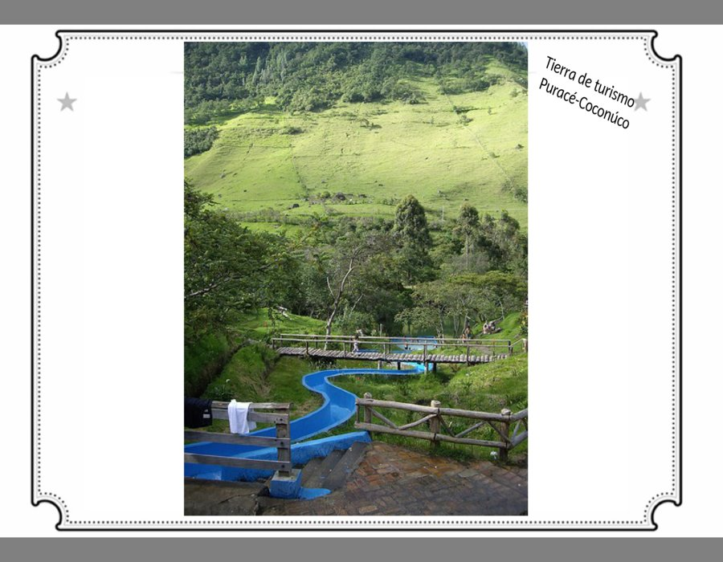

Slide 17
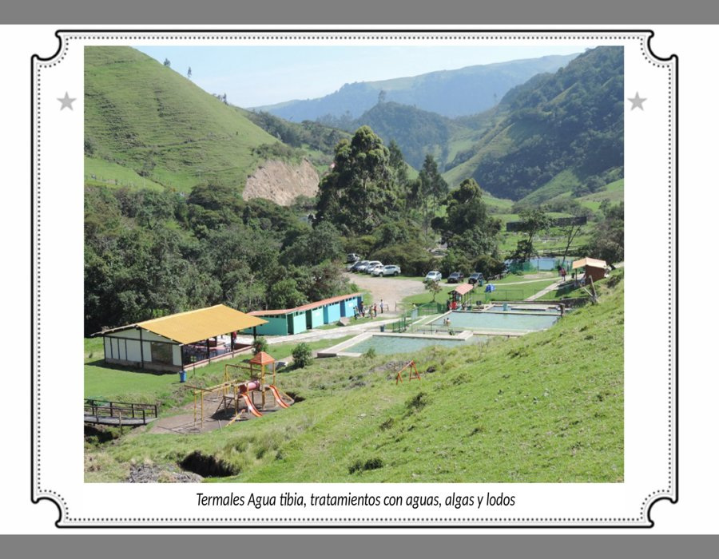

Slide 18
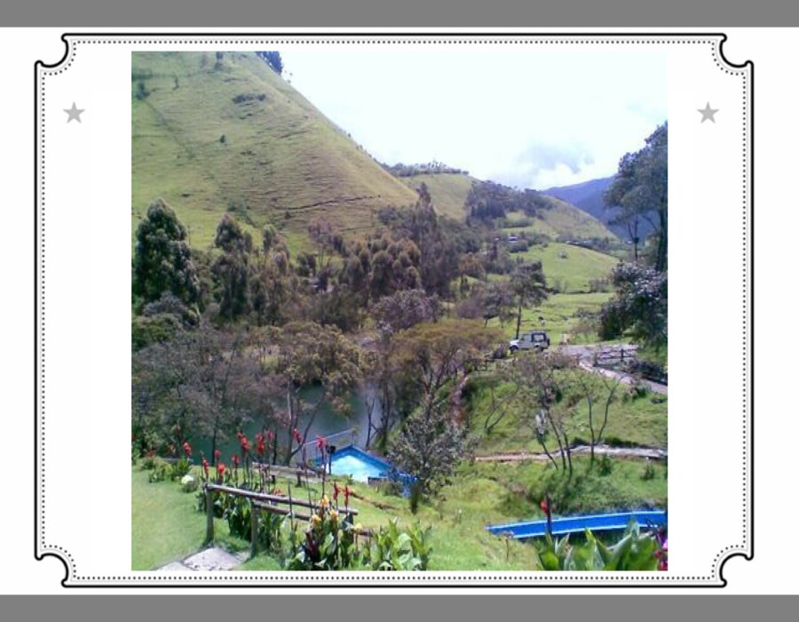

Slide 19
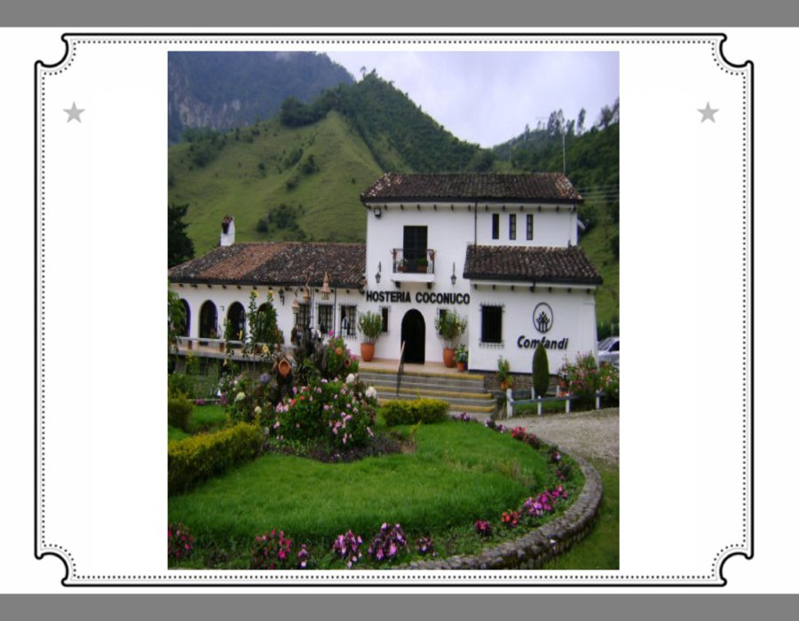

Slide 20
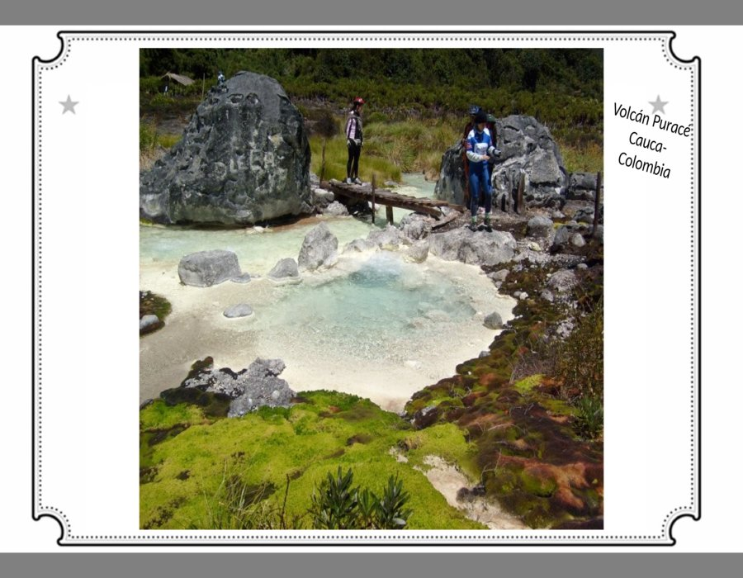

Slide 21


Slide 22
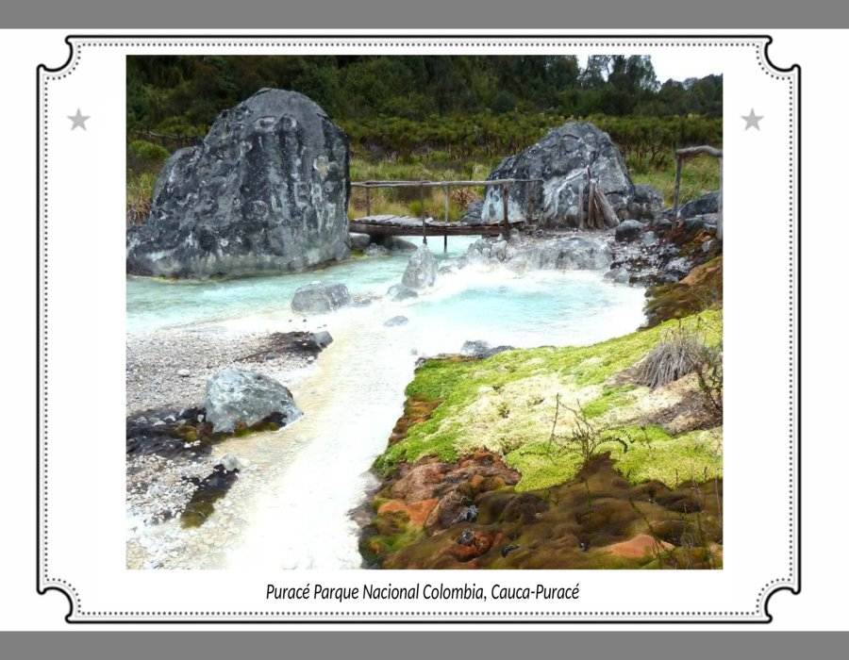

Slide 23
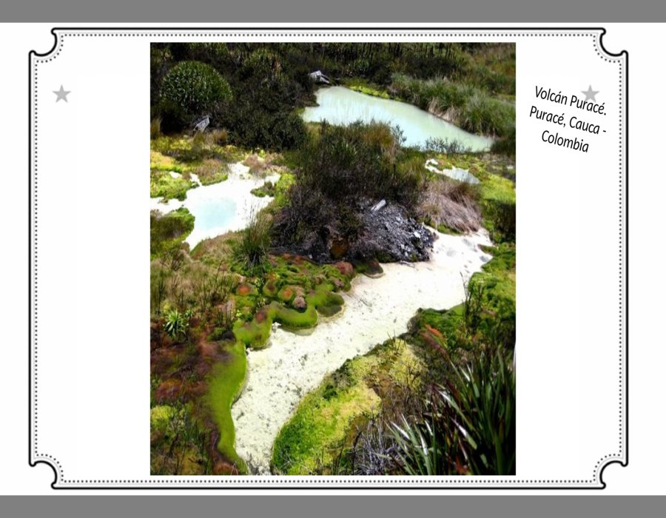

Slide 24
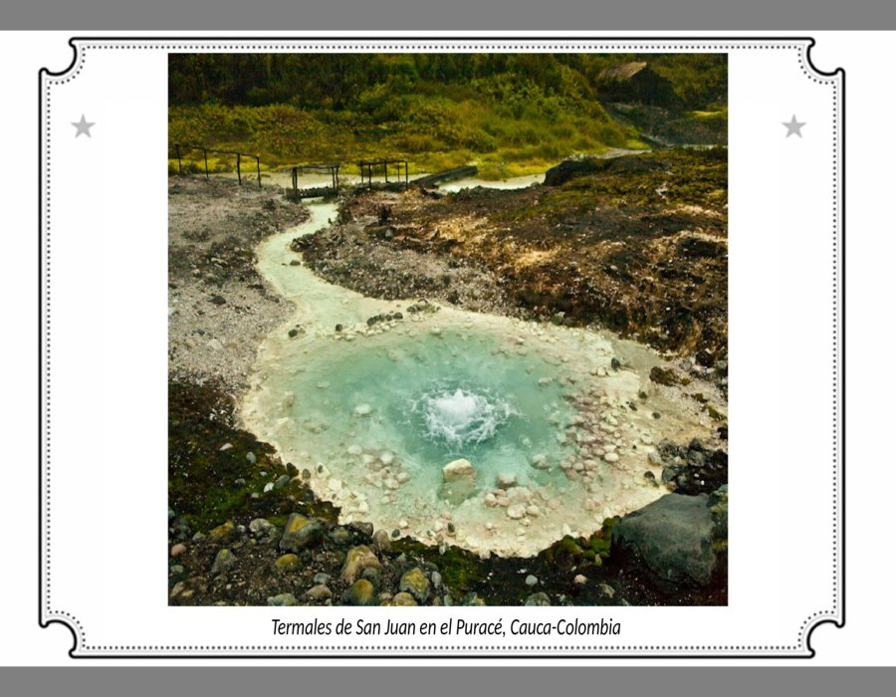

Slide 25
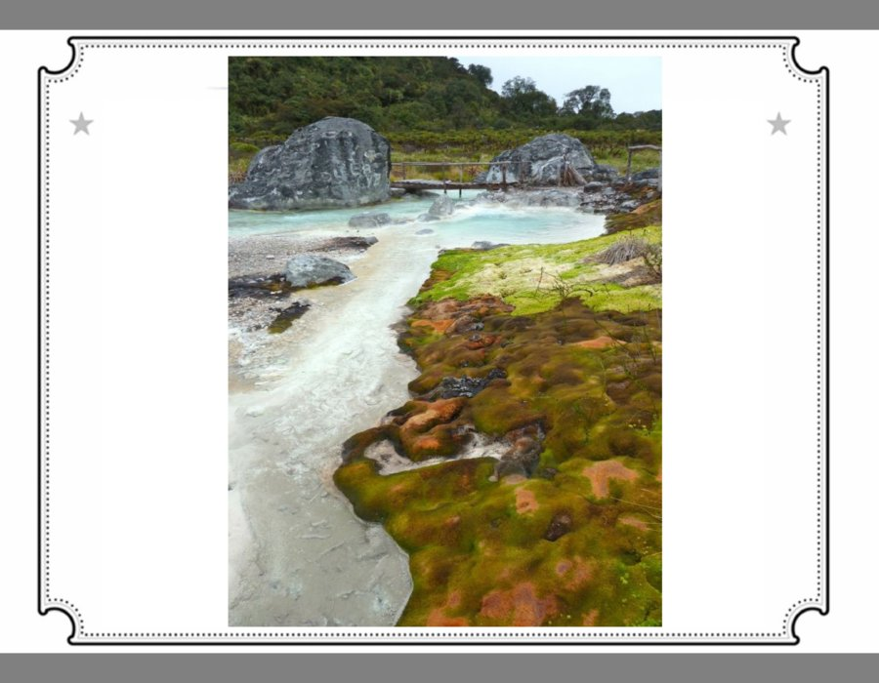

Slide 26
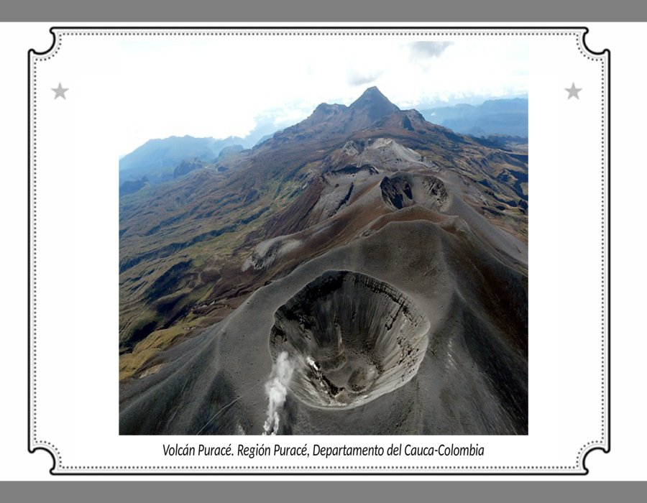

Slide 27
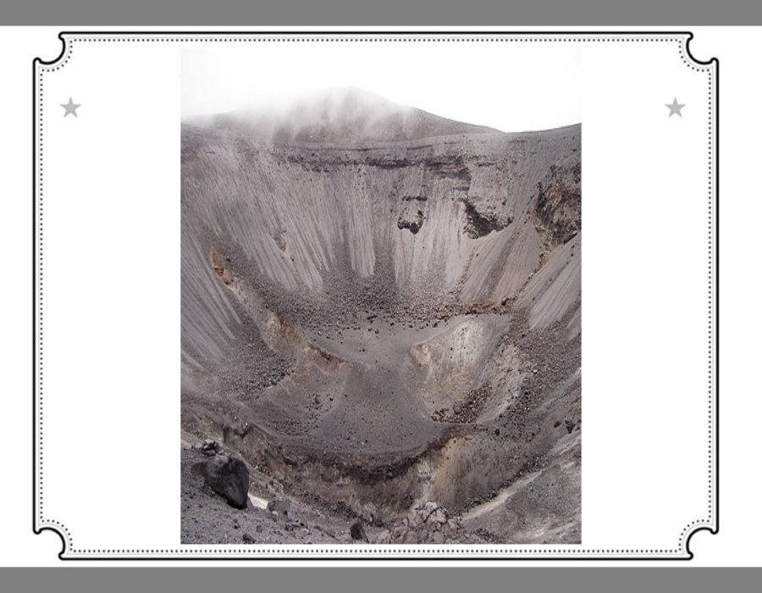

Slide 28
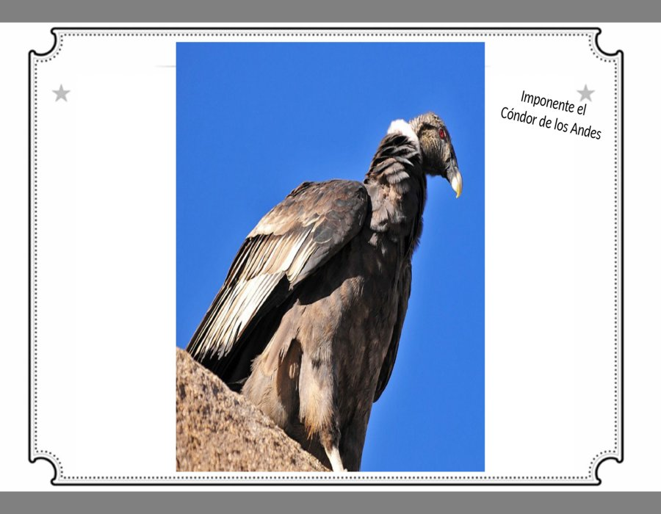

Slide 29
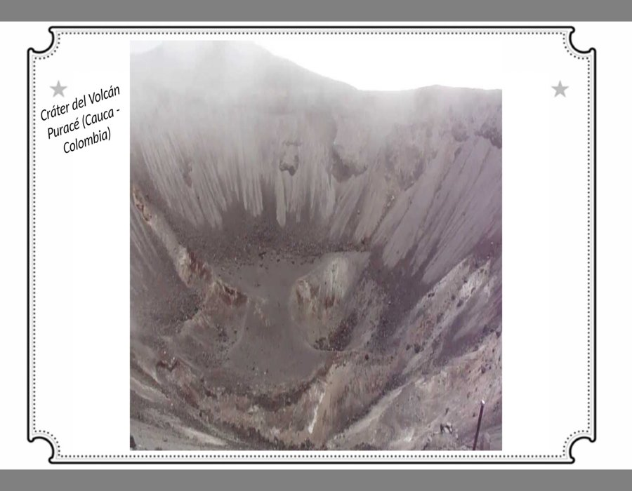

Slide 30
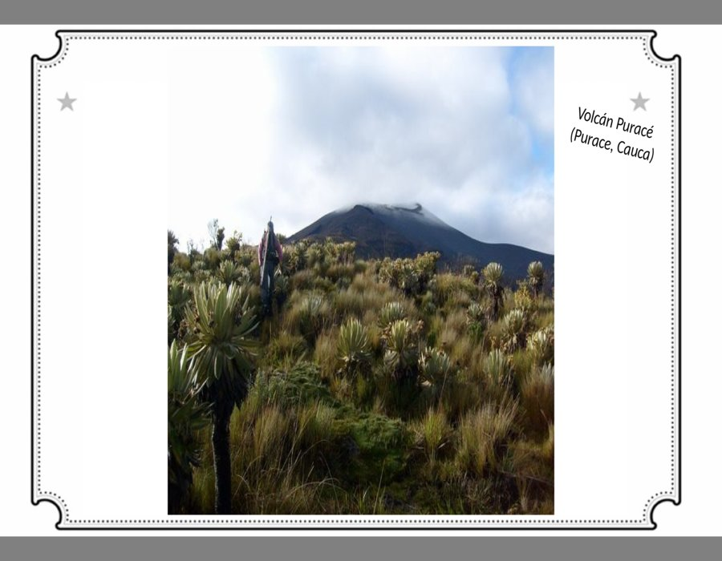

Slide 31
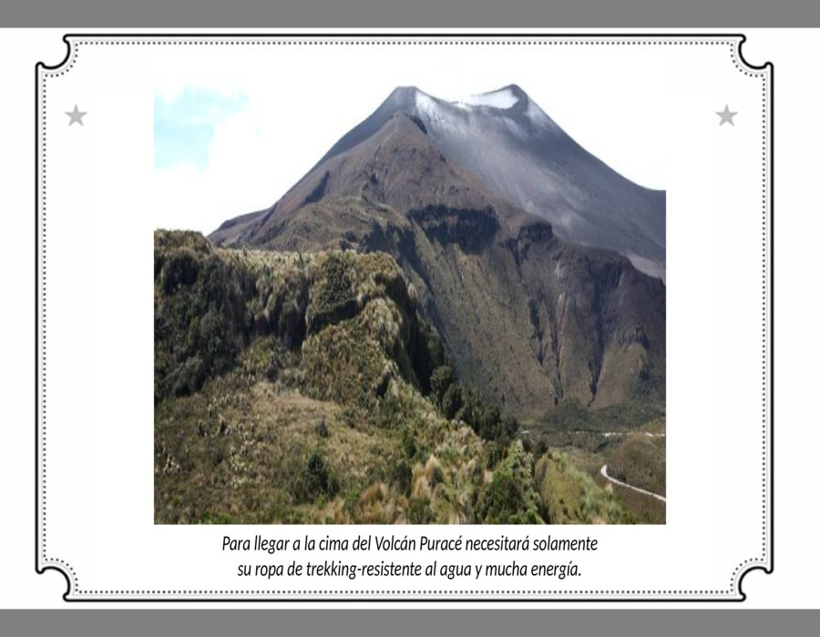

Slide 32
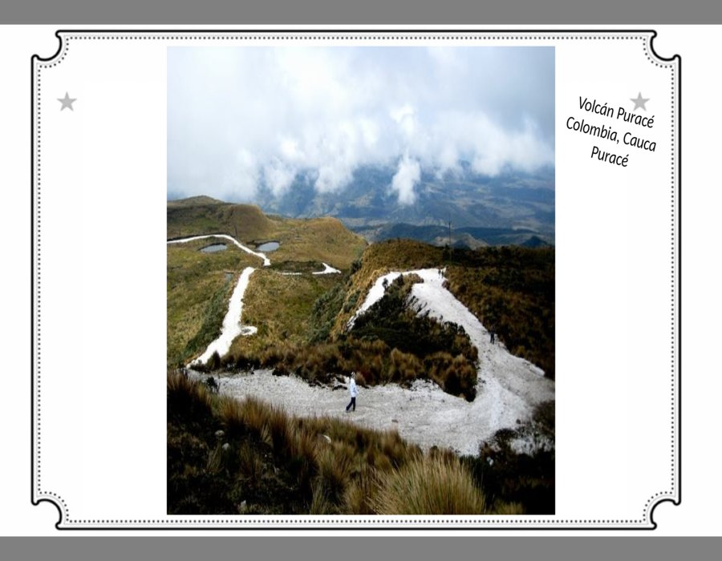

Slide 33
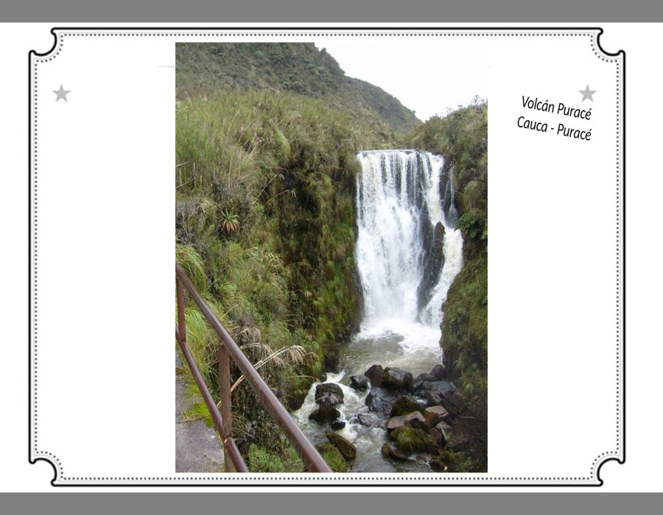

Slide 34
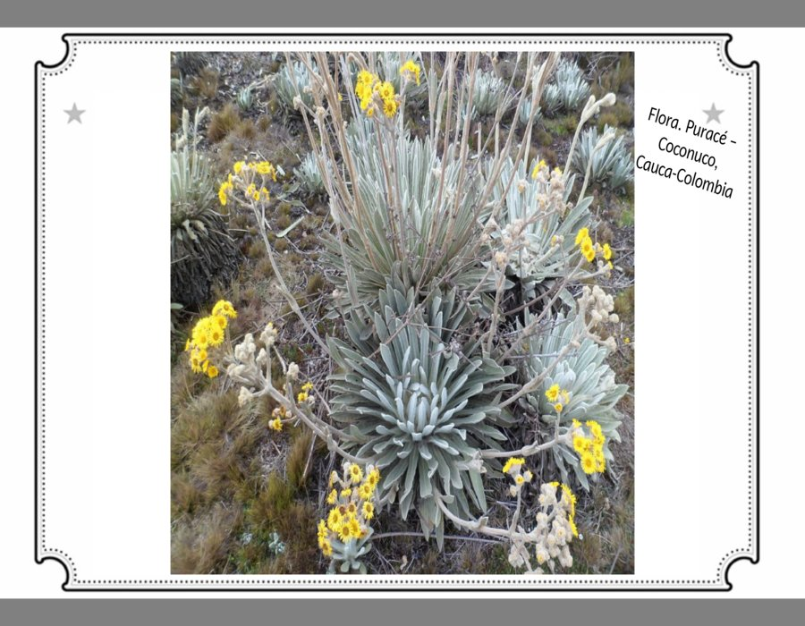

Slide 35
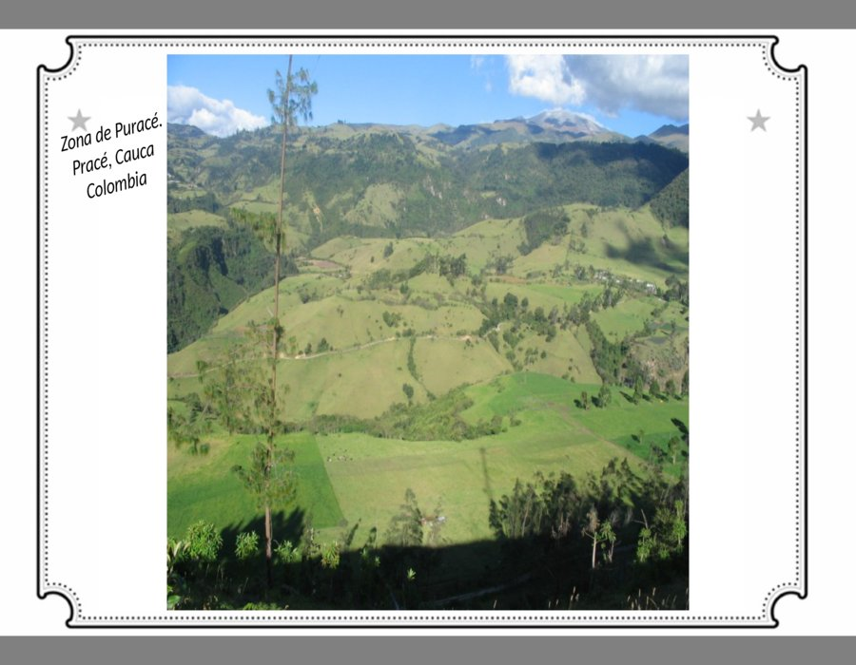

Slide 36
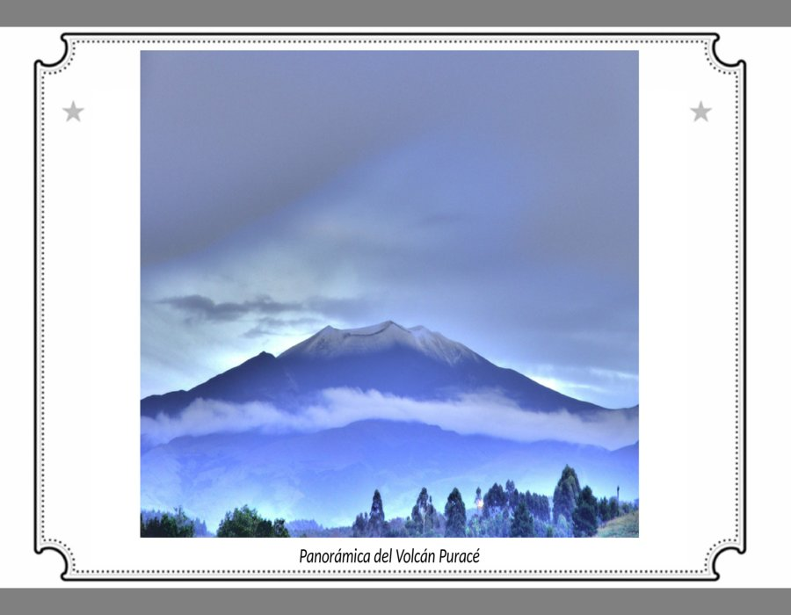

Slide 37
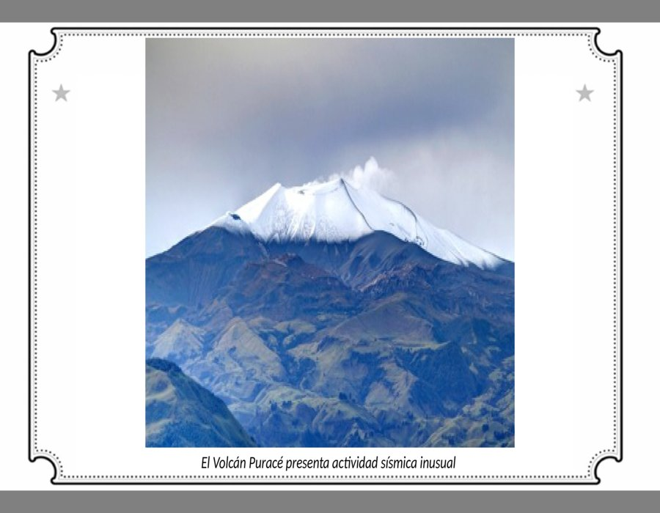

Slide 38
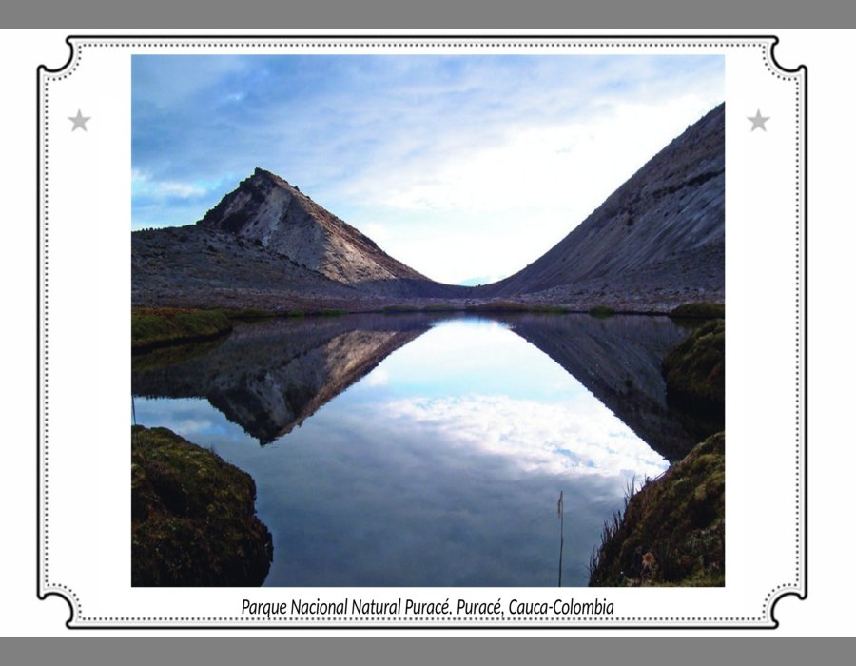

Slide 39
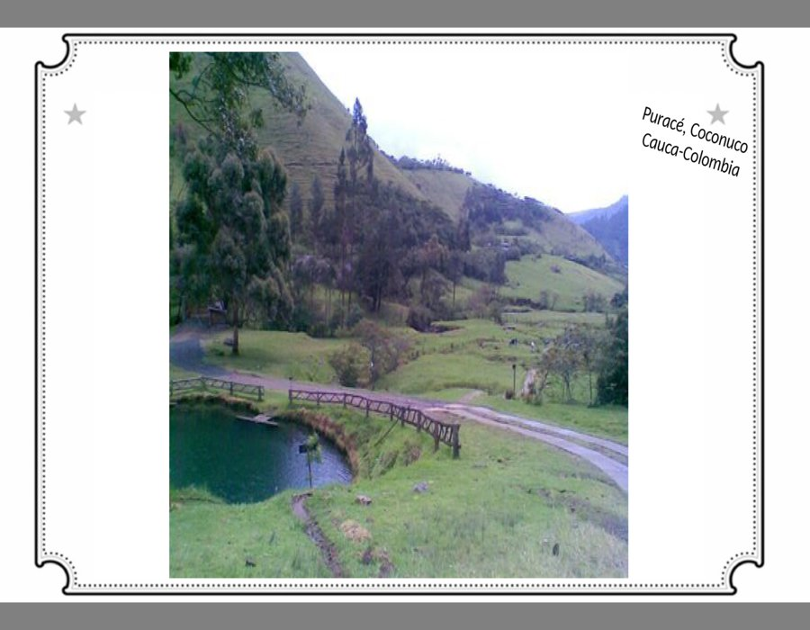

Slide 40
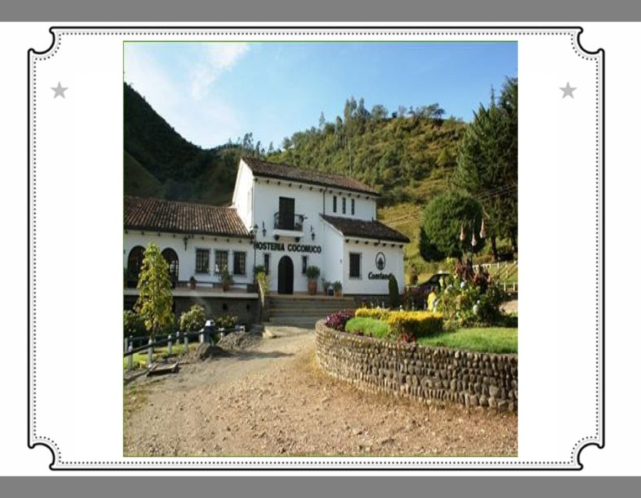

Slide 41
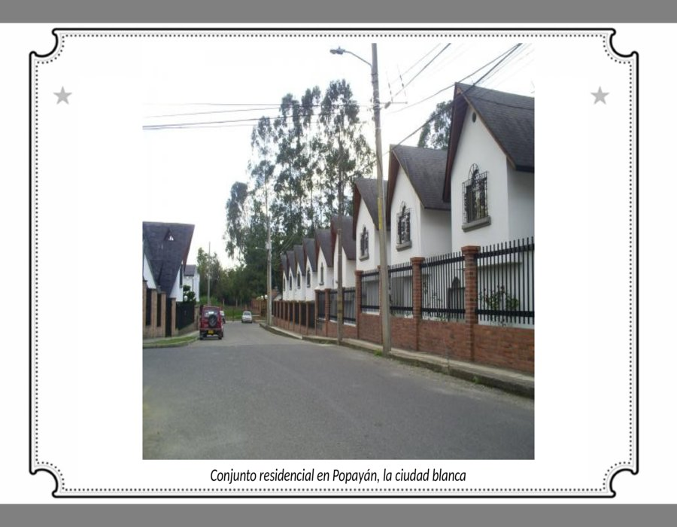

Slide 42
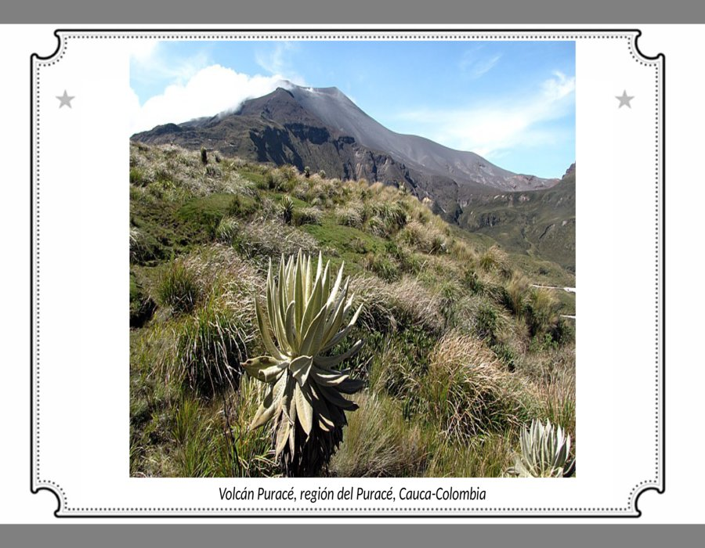

Slide 43
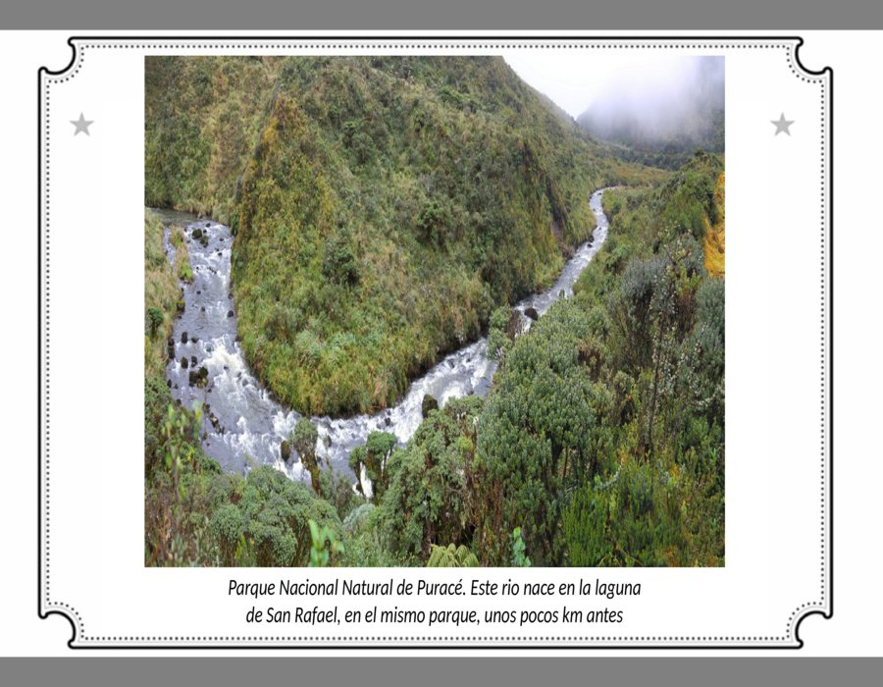

Slide 44
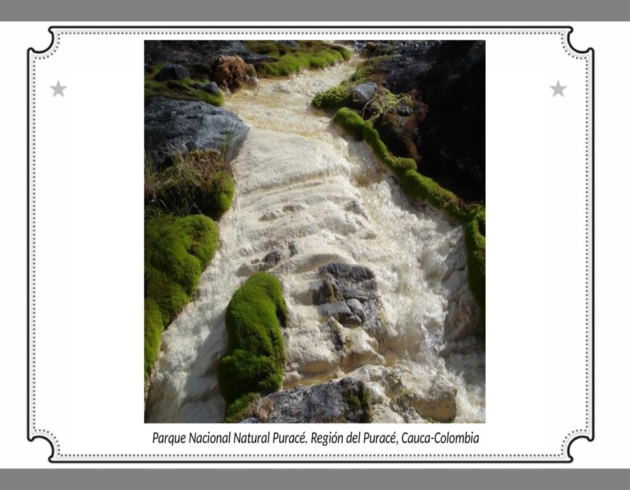

Slide 45
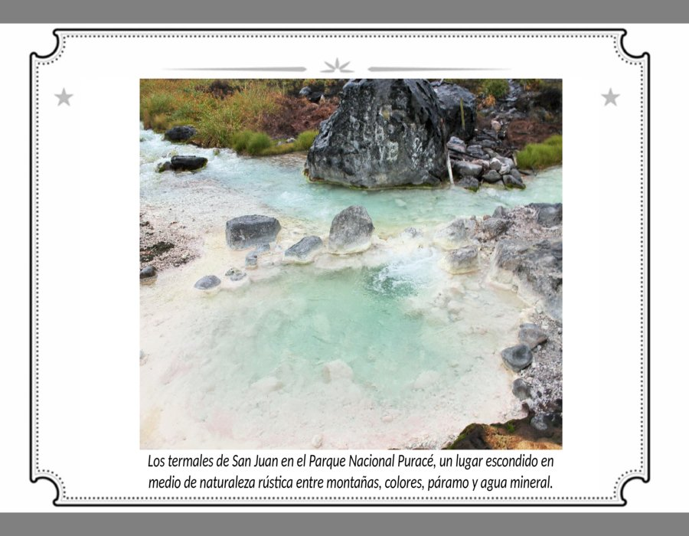

Slide 46
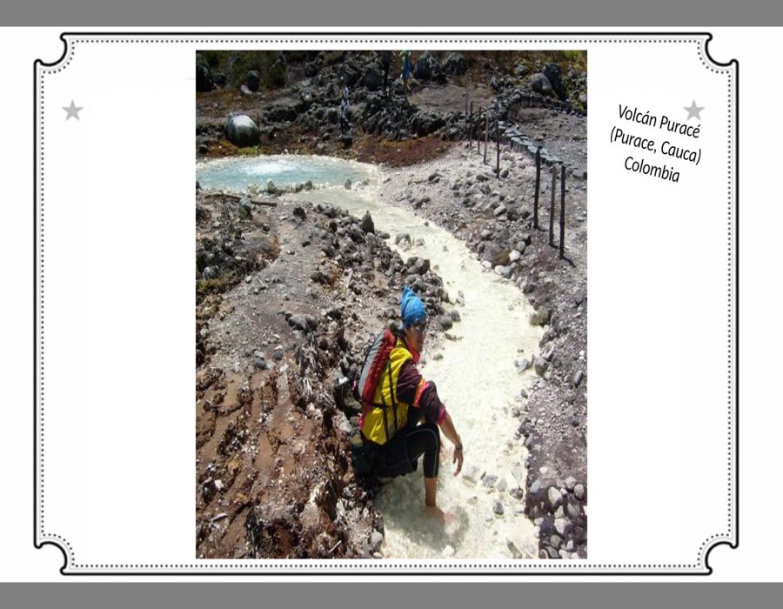

Slide 47
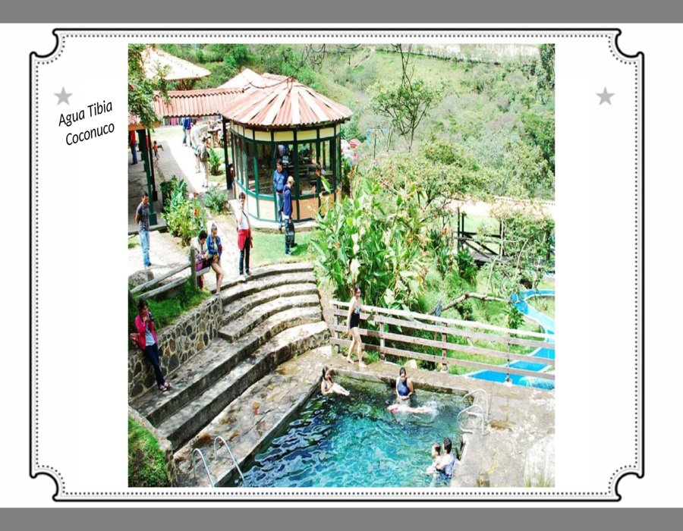

Slide 48
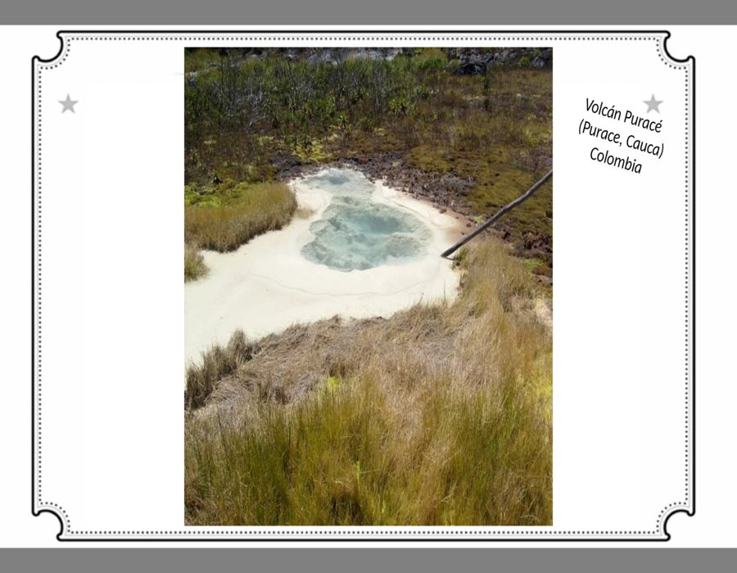

Slide 49
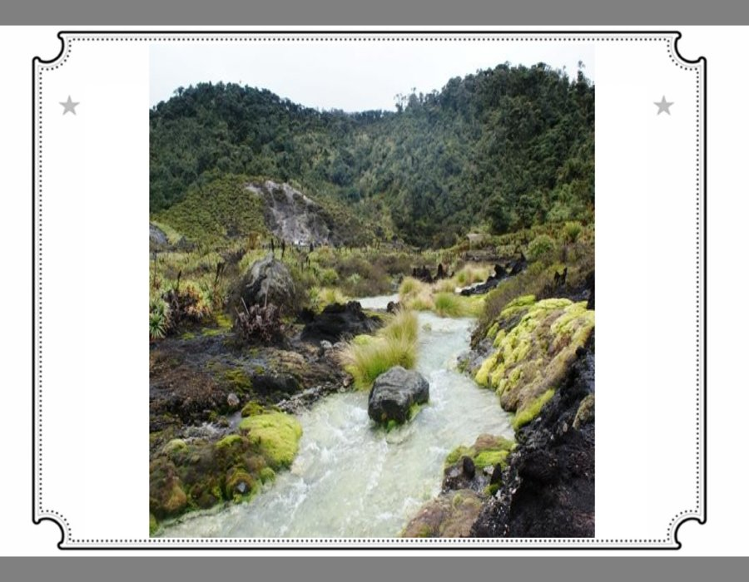

Slide 50
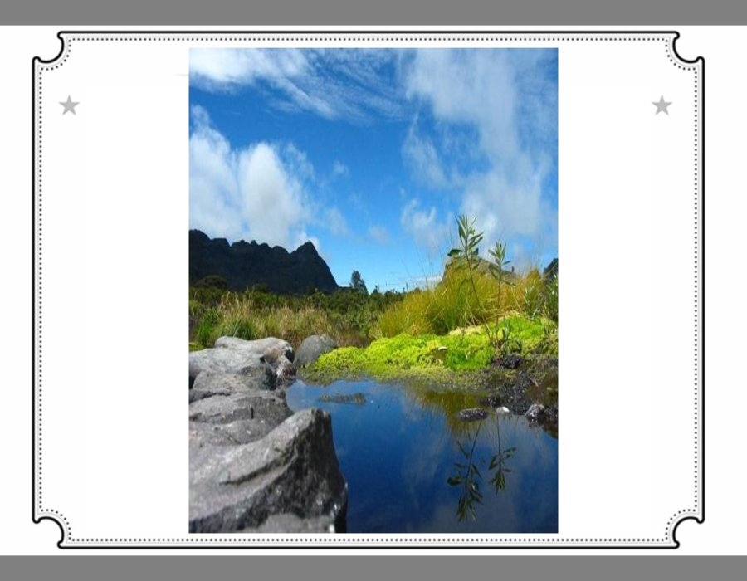

Slide 51
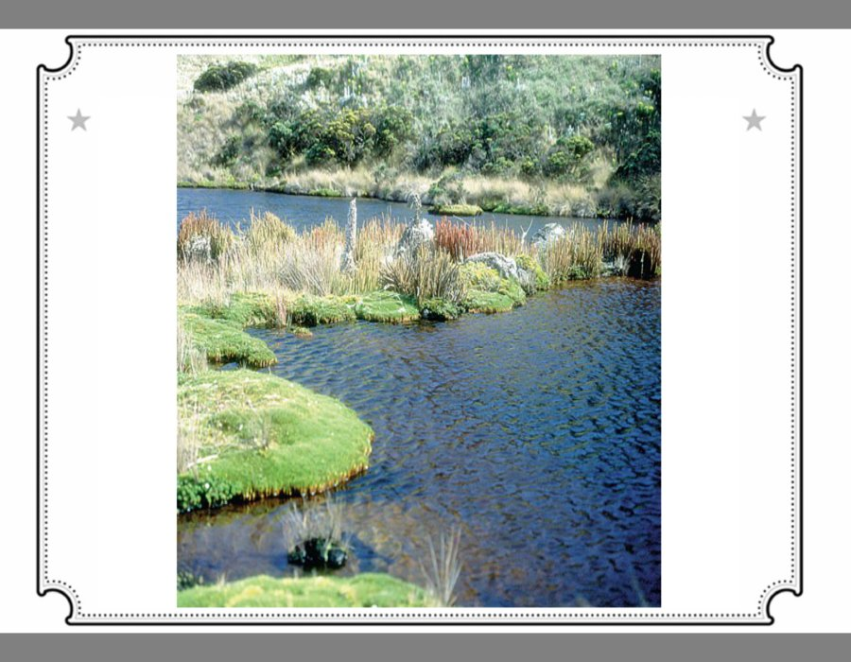

Slide 52
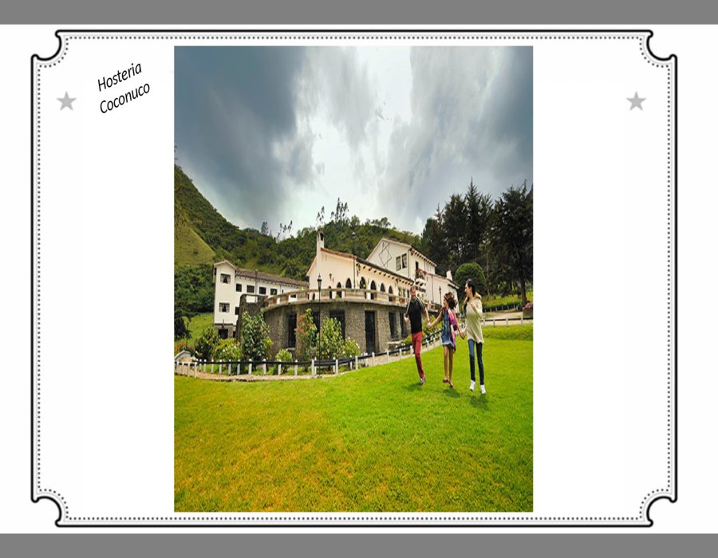

Slide 53


Slide 54


Slide 55


Slide 56


Slide 57


Slide 58


Slide 59


Slide 60


Slide 61


Slide 62


Slide 63


Slide 64


Slide 65


Slide 66


Slide 67


Slide 68


Slide 69


Slide 70


Slide 71


Slide 72


Slide 73


Slide 74


Slide 75


Slide 76


Slide 77


Slide 78


Slide 79







¿Te ha gustado?
Puedes ver más entrando
Aquí
Además puedes recibir powerpoints en tu correo electrónico suscribiéndote aquí:

